Slide 1
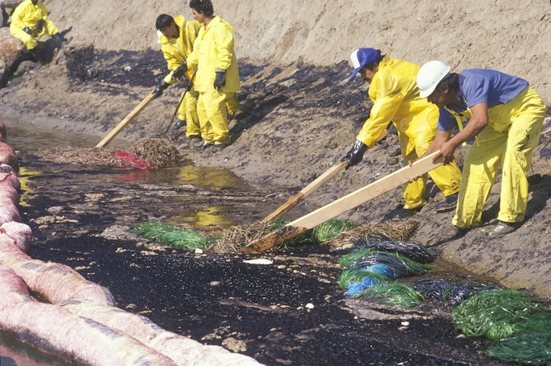
17. Ratkaisuja ympäristöongelmiin
www.shutterstock.com

Slide 2
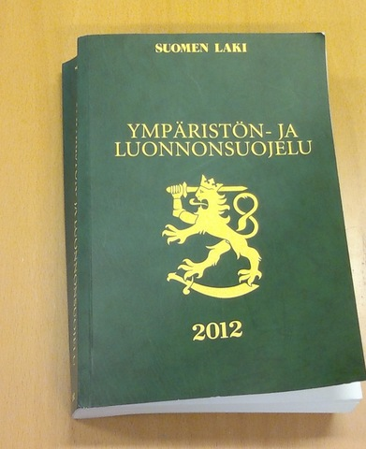
Ympäristöpolitiikka
Pyritään vähentämään ihmisen toiminnan vaikutuksia ympäristöön
Ilmastonmuutoksen hidastaminen
Luontotyyppien ja lajien suojelu
Luonnonvarojen kestävä käyttö
Vahinkojen ennaltaehkäisy

Slide 3
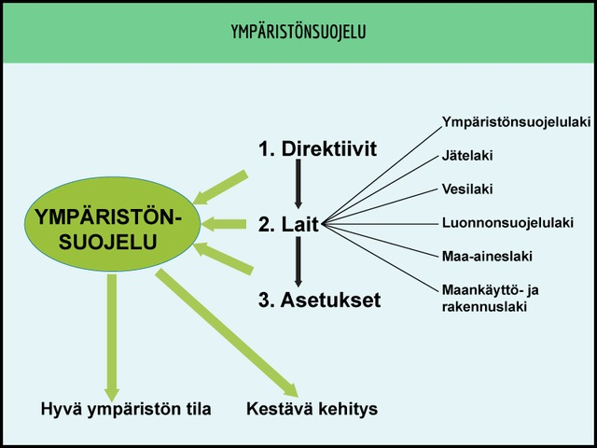
Yhteiskunnan ohjauskeinot
Ympäristönsuojelu = tavoitteena hyvä ja terveellinen ympäristö ja kestävä kehitys
Direktiivit, lait, asetukset ja taloudelliset ohjauskeinot

Slide 4
Yhteiskunnan ohjauskeinot
Ympäristöministeriö vastaa ympäristöpolitiikasta
Suomen ympäristökeskus ympäristöministeriön alaisuudessa
Tietoa ympäristön tilasta
Ympäristönsuojelua edistävät ratkaisut
Ympäristön vaarantavat hankkeet vaativat ympäristöluvan

Slide 5
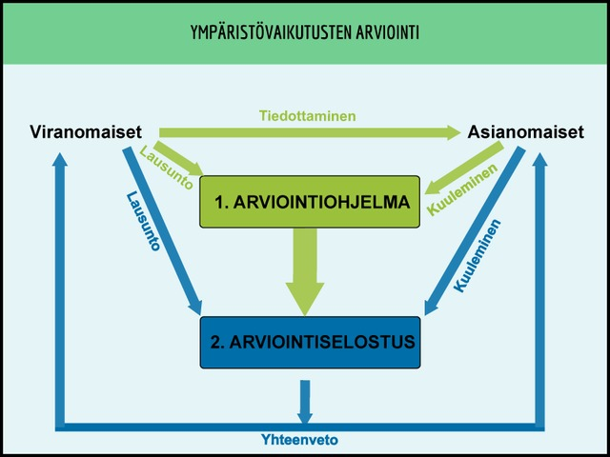
Ympäristövaikutusten arviointi
Ympäristö-vaikutuksilta merkittävät hankkeet
Esim. moottoritiet, satamat, kaatopaikat

Slide 6
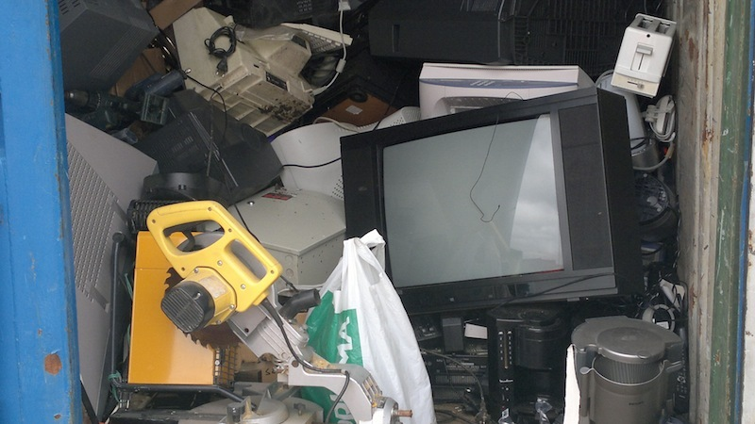
Taloudelliset ja tiedolliset ohjauskeinot
Verot, maksut ja tuet
Tuottajavastuu ja kierrätysmaksut
Jätevero, polttonesteiden verotus
Tiedollinen ohjaus
Tiedotus
Valistus
Koulutus
Ympäristökasvatus

Slide 7
Kansainvälisyys
Huippukokoukset
Esim. Rio de Janeiro 1992
Komissiot
Esim. HELCOM, EU
Kansainväliset sopimukset
Esim. Kioton sopimus, Montrealin sopimus

Slide 8
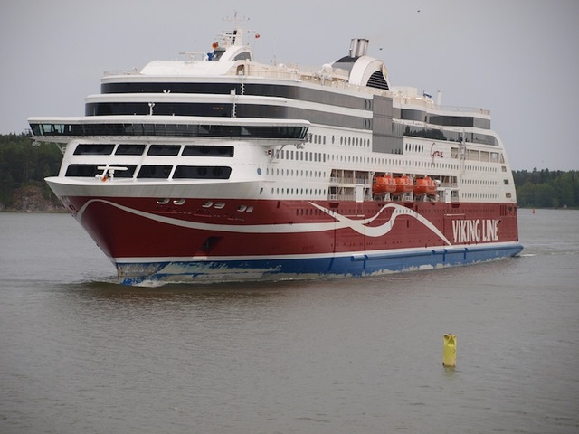
Ympäristötekniikka
Ympäristöä säästävät tekniset menetelmät
BAT (Best Available Techniques) –periaate
Bioteknologiset menetelmät
Entsyymit
Biohajoavat tuotteet
Ympäristön puhdistaminen

Slide 9
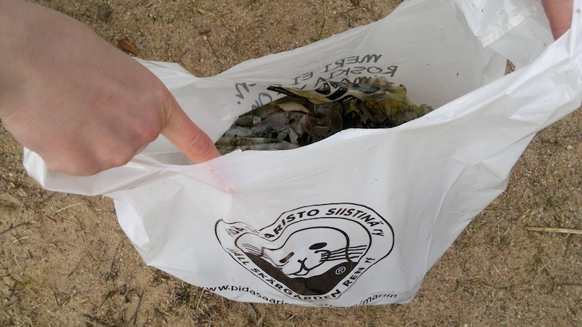
Vapaaehtoistyö
Ympäristöjärjestöt
WWF, Greenpeace, Suomen Luonnonsuojeluliitto, Luonto-Liitto …
Tavoitteena ympäristön hyvinvointi ja luonnon monimuotoisuuden säilyttäminen
Pyrkivät vaikuttamaan päätöksiin ja asenteisiin

